Slide 1
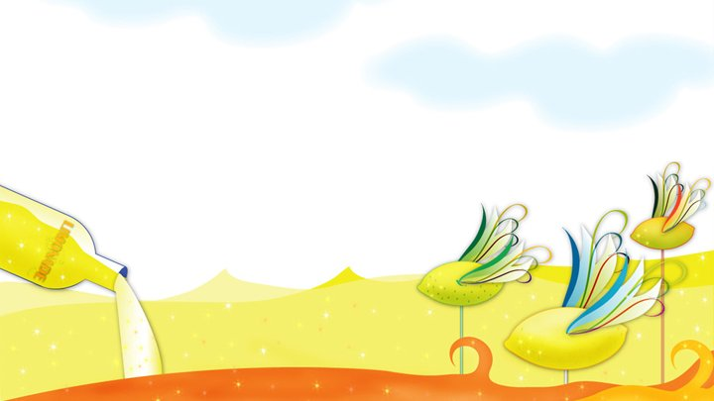
22、滴水穿石的启示

Slide 2

读一读，写一写。
安徽 日雕月琢 碳 给予
纲 谋 贩 恋 权 勉

Slide 3
读下面的词语，并用横线标出与“滴水穿石”意思相近的词语。
滴水穿石 三心二意 微不足道 日雕月琢 持之以恒 炉火纯青 坚持不懈 半途而废 孜孜不倦 接连不断 翻山越岭 锲而不舍

Slide 4
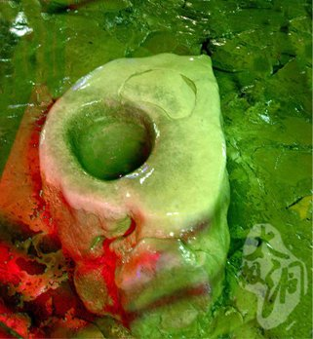

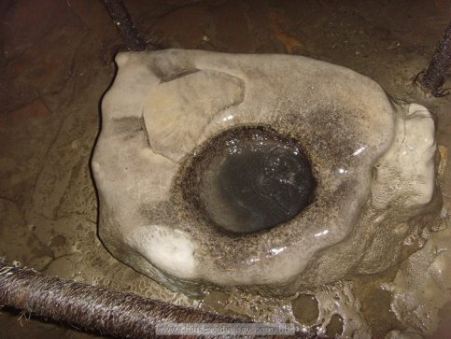


Slide 5

作者从水滴身上想到了什么

Slide 6
承上启下
水滴的力量是微不足道的，可是它目标专一，持之以恒，所以能把石块滴穿。如果我们也能像水滴那样，还有什么事情做不成呢？

Slide 7
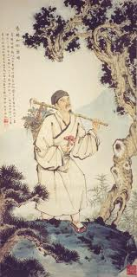
李时珍
明代著名医药学家李时珍，从小立志学医。他翻山越岭，走遍了大半个中国，访名医，尝草药，经过二十几年的不懈努力，终于写成了药学巨著《本草纲目》。

Slide 8
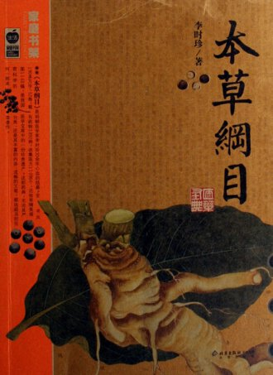
《本草纲目》全书约有190万字，共有52卷，载有药物1892种，其中载有新药374种，收集医方11096个，书中还绘制了1111幅精美的插图，是我国医药宝库中的一份珍贵遗产。

Slide 9
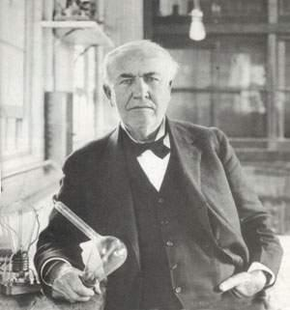
爱迪生
美国发明家爱迪生，没有受过正规教育，幼年就自谋生计，当小贩、报务员等。但他迷恋电学实验研究，毕生孜孜不倦，竟拥有白炽灯、留声机、碳粒电话筒、电影放映机等一千多项发明专利权！

Slide 10
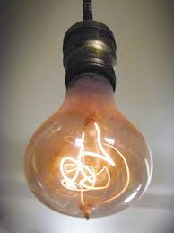
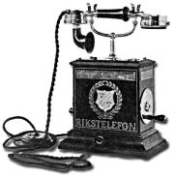
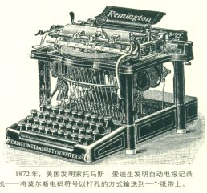
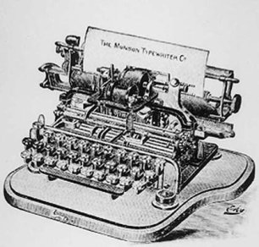
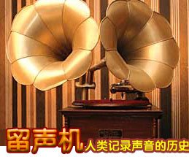
爱迪生的发明

Slide 11
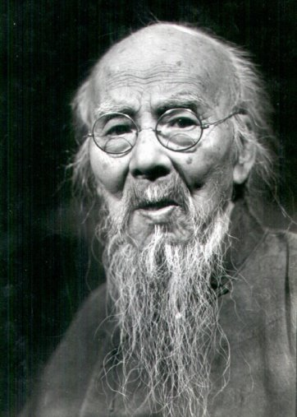
齐白石
现代著名书画家齐白石，在他数十年的艺术生涯中，始终没有停止过挥毫作画。他的画室里，挂着他用以自勉的条幅：“不教一日闲过。”就是到了晚年，也仍然坚持每天作画三幅。正是因为白石老人坚持不懈地创作，他的技艺才达到炉火纯青的境界……

Slide 12
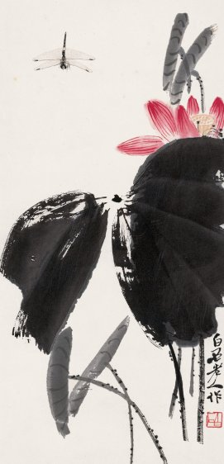
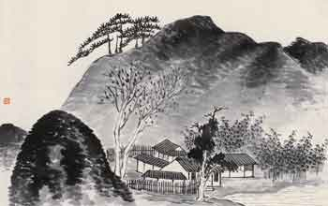
齐白石的作品

Slide 13
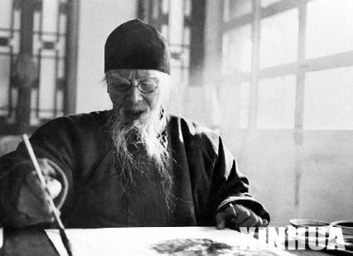
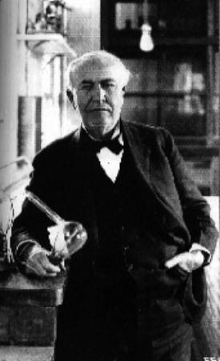
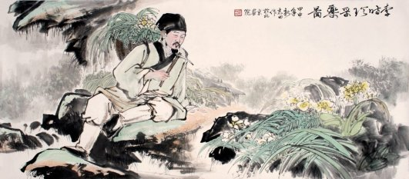
想一想，从三位名人成功的事例中，你能总结出什么样的道理？

Slide 14
反问句
你看，古今中外所有成就事业的人，在前进的道路上，不都是靠着这种“滴水穿石”的精神，才“滴穿”一块块“顽石”，最终取得成功的吗？

Slide 15
反问句、设问句的作用
反问句：加强语气、增强气势。
例：1、"数学真的这么难么?"——强调数学不难.
2、“你们怎能破坏环境呢?” ——强调要保护环境
设问句：能给人悬念，引发读者兴趣，引起读者的注意和思考,引出下文，加深读者印象。
例：1、数学真的很难吗？我看不是。
2、甚么叫自律？自律就是自己管束自己的行为。

Slide 16
反面说理
我们知道，雨水是以很快的速度从高空落下来的，它的力量肯定比太极洞里的水滴大得多，但它却不能把石块滴穿。这是什么原因呢？因为它没有专一的目标，也不能持之以恒。

Slide 17
我们要铭记“滴水穿石”给予我们的启示：目标专一而不三心二意，持之以恒而不半途而废，就一定能够实现我们美好的理想。

Slide 18
我们要铭记“滴水穿石”给予
我们的启示：目标专一而不三心
二意，持之以恒而不半途而废，
就一定能够实现我们美好的理想。

Slide 19


